Slide 1
História Antiga Oriental
Em busca das primeiras civilizações

Slide 2
Do oriente ao ocidente
Mais do que uma delimitação geográfica, uma definição cultural
Civilização
Durante muito tempo os povos conquistados pelos europeus após as grandes navegações do século XIV foram considerados incivilizados, como se apresentassem um grau inferior de cultura.
Nos dias atuais, o termo perdeu seu sentido evolucionista, de um estágio superior aos demais estágios culturais.
É comum utilizarmos o termo como a representação de sociedades citadinas, com regras estabelecidas, organização política formal, administração centralizada, burocracia, funcionários públicos, uma religião oficial e um sistema de escrita.
Assim, as primeiras civilizações seriam aquelas comunidades que possuíam todos esses elementos, agrupando-se em torno dos grandes rios da África e do Crescente Fértil, como o Nilo, o Tigres, o Eufrates, o Jordão, entre outros.
Mas é importante ressaltar que ao falarmos de civilizações antigas, vamos nos restringir a aquelas que de alguma forma influenciaram nossa própria cultura. Mais que uma delimitação geográfica, trata-se aqui de uma definição cultural. Assim, ao fazermos parte da chamada cultura cristã ocidental moderna, estamos de alguma forma vinculados a história cultural das civilizações do oriente próximo (Egito, Mesopotâmia, Pérsia, Fenícia e Palestina dos Hebreus), sem falar nas duas grandes civilizações ocidentais da antiguidade: Grécia e Roma.

Slide 3
Egito Antigo
FORMAÇÃO: PERÍODO PRÉ-DINÁSTICO
Comunidades instaladas próximas ao Nilo desde o neolítico.
Cheias, transbordamento das águas e fertilidade da terra após a vazante.
Organização em nomos. Construções de obras hidráulicas, como diques e canais para controle das cheias e cultivo agrícola.
Expansão da atividade agrícola devido as obras de irrigação e drenagem.
Formação de cidades e mais tarde de dois reinos - 3500 ªC: Alto Egito ao sul e Baixo Egito ao norte.
Unificação dos dois reinos sob o comando do primeiro Faraó, Menés (Narmer ou Men).
Transformação dos nomarcas em funcionários do estado centralizado.
Propriedade nominal da terra do Egito pelo Faraó, um Deus vivo, a própria personificação do Estado (monarquia teocrática).
Identidade do Egito: aldeias, nomos e nobres. Viam a si mesmos como um mesmo povo (homens), sob domínio do Faraó, reencarnação de Horús, filho de Osíris e Ísis.
Modo de Produção
Significa a forma como uma sociedade se organiza em torno das relações de produção da riqueza, eminentemente vinculada ao poder, a organização do trabalho e a hierarquia social. Assim, cada sociedade na história teria um modo de produção específico. No Egito e na Mesopotâmia o modo de produção característico seria o asiático ou tributário, baseado no regime da servidão coletiva, em que os membros de comunidades locais servem ao Estado por meio de trabalho e tributos em grãos.

Slide 4
HISTÓRIA POLÍTICA E ORGANIZAÇÃO SOCIAL
Antigo Império (3200-2300 ªC): Capital em Mênfis, entre o vale e o delta do Nilo. Isolamento cultural e escravidão insipiente. Trabalho servil nas terras do Faraó e construção de obras públicas monumentais, como as grandes pirâmides de Gisé. Relativa estabilidade. Crise em 2300 ªC com a diminuição das enchentes do Nilo. Ao final do período, fragmentação do poder e fortalecimento dos nomarcas.
Médio Império (2000-1580 ªC): Capital em Tebas, após a restauração do poder promovida pelo faraó Mentuhotep II (XXI ªC). Nova centralização sob a liderança dos Faraós. Construção de templos e tumbas. Ao final, penetração estrangeira do Egito pelos hicsos, povos heterogêneos asiáticos que tinham cavalos , bronze e carros de guerra. Chegada dos hebreus ao Egito. Ao final de dois séculos, expulsão dos hicsos.
Novo Império (1580-1085 ªC): Capital em Tebas após a expulsão dos hicsos e escravização dos hebreus. Apogeu da civilização egípcia e expansão territorial. Advento do monoteísmo egípcio sob Amenófis IV, o Akhenaton. Fortalecimento do Império egípcio sob Tutmés III e Ramsés II. O êxodo dos hebreus pode ter ocorrido no reinado do último.
Faraó
Familiares
Sacerdotes
Nobres (antigos nomarcas)
Escribas (burocratas)
Camponeses (felá)
Escravos

Slide 5
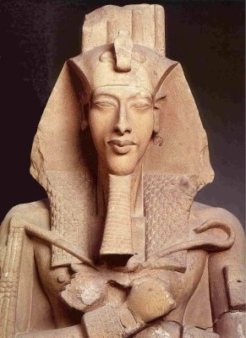
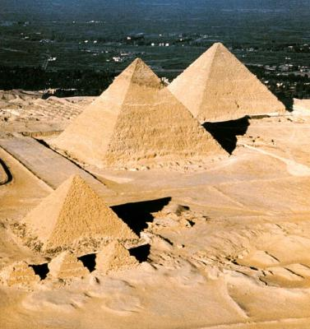
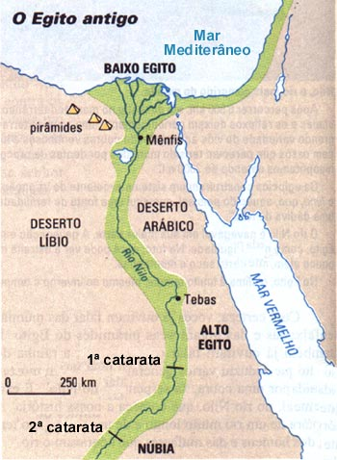
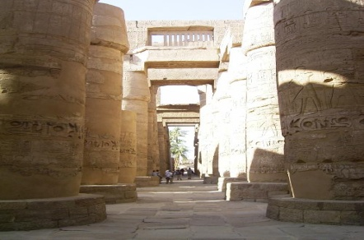
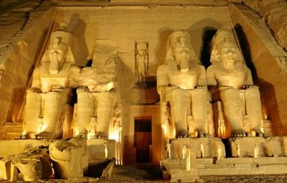
O Egito e seu legado cultural
As pirâmides de Quéops, Quéfren e Miquerinos, construídas no Antigo Império ainda permanecem como uma das grandes maravilhas da humanidade.
Pirâmides de Gisé
A religião egípcia estava vinculada ao estado. O faraó, como um deus na terra era a reencarnação de uma das muitas divindades idolatradas. Deuses comuns eram Amon-Rá, Osíris, Isis, Set, Hórus, Anúbis, Ápis.
Os egípcios acreditavam na vida após a morte. Por tal motivo mumificavam seus corpos e deixavam –nos junto de seus pertences para que a alma, ao retornar ,pudesse encontrá-los. Sua arquitetura era monumental, como atestado pelas pirâmides e templos em homenagem aos deuses.
Possuíam uma escrita bastante sofisticada, desenvolvida em três formas: Hieroglífica (túmulos e templos) , hierática (papiros) e demótica (uso popular).
Karnak
Abu Simbel

Slide 6
Mesopotâmia de muitos povos
Sumérios e Acádios: Os sumérios, oriundos do vizinho planalto do Irã estabeleceram cidades-estados aos sul da Mesopotâmia, por volta de 4000 ªC. Uruk, Ur, Nipur, Lagash eram centros urbanos independentes que possuíam elementos culturais comuns, como a escrita cuneiforme (composta de símbolos fonéticos em forma de cunha) e suas grandes torres, os zigurates. Por volta de 2400 ªC o rei da cidade de Acad, Sargão I submeteu os sumérios, incorporando sua cultura. Era o Império Acádio que desapareceria por volta de 2100 ªC. Após breve período de retorno da independência dos sumérios, esses foram incorporados ao Império dos Babilônicos.
Situada no Crescente Fértil a Mesopotâmia ganhou esse nome pelos dois rios que a circundam, o Tigres e o Eufrates (meso = meio e potamos = água).
Ao contrário do Egito trata-se de planícies abertas (sul) e montanhas (norte), tendo mais contatos entre os povos ocasionando mais instabilidade político-social do que no reino dos Faraós.
As cheias dos rios são mais fortes do que no Egito.
Diferentemente do Egito, os povos da Mesopotâmia se agrupavam em cidades independentes que em algumas ocasiões se expandiam militarmente, tornando-se capitais de Impérios.
A servidão coletiva também existia, mas o comércio era mais efetivo que no Egito, podendo existir propriedade privada da terra.
Primeiro Império Babilônico: Os amorirtas da cidade da Babilônia, mais ao norte foram responsáveis pelo advento do primeiro grande Império mesopotâmico. O rei Hamurábi (1728 – 1686 ªC) unificou a região, fundando o I Império Babilônico. Sua cidade transformou-se num dos maiores centros urbanos da Antiguidade, com seu zigurate ao centro, denominada na Bíblia de Torre de Babel. Além de colocar o deus Marduk acima dos demais deuses mesopotâmicos, Hamurábi organizou um dos primeiros códigos de leis escritas conhecidos, o Código de Hamurábi. Esse código apresentava numerosas penas para delitos domésticos, comerciais, ligados aos dotes, ao comércio, a herança e a escravidão, sem falar nas punições baseadas na lei de Talião. Após a morte do rei, mais as invasões de povos da Ásia Menor como hititas e cassitas, o Império entrou em colapso, sendo mais tarde substituído pelo Império dos Assírios.

Slide 7
Império Assírio: estabelecidos ao norte da Mesopotâmia desde 3000 ªC os assírios organizaram ao final do segundo milênio um estado militarizado. Utilizavam cavalos e carros de guerra, além de ferro em suas armas, superiores aos demais povos da região. Sua capital era Assur, nome de seu principal deus. Logo, expandiram seu domínio sobre os povos vizinhos, cobrando tributos e escravizando-os. Era comum torturarem os dominados, demonstrando as características de seu poder. Alguns historiadores afirmam que foi o primeiro povo antigo a possuir um exército permanente com recrutamento obrigatório, além de utilizarem-se de máquinas de guerra como aríetes e catapultas. Seu auge foi com os reis Senaqueribe e Assurbanipal, ambos do século VII ªC aos quais, de sua cidade, Nínive, conquistaram o Egito (671 ªC) e parte da Palestina. Em 612 ªC os assírios caíram para os caldeus que deram origem ao segundo Império Babilônico.
Economia e sociedade na Mesopotâmia
A agricultura era a principal atividade exercida pela população, submetida a servidão coletiva. Os governos eram despóticos, controlados por fundamentos teocráticos. Os reis eram chamados de lugal (rei) patesi (servidor), denominação suméria incorporada a cultura geral mesopotâmica. Os governantes eram vistos pelo povo como representantes dos deuses e não como deuses vivos, tal como no Egito. O comércio tinha maior preponderância devido aos contatos com o exterior. Por sua vez, a escravidão era bastante expressiva, principalmente durante o domínio assírio.
A hierarquia social:
*Governante. Rei servidor (lugal patesi).
*Nobres, guerreiros e sacerdotes (funcionários).
*Comerciantes e camponeses. Alguns com propriedade imóvel (terras), outros com propriedade móvel (escravos).
*Escravos por dívidas ou por guerras.
Segundo Império Babilônico: A Babilônia voltaria a ser a capital de um Império, cujo apogeu seria sob o reinado de Nabucodonosor (século VI ªC). Foi ele quem construiu os grande palácios da cidade, além dos famosos Jardins Suspensos da Babilônia. Foi esse rei também quem capturou os hebreus após saquear Jerusalém, um evento conhecido na Bíblia como O Cativeiro da Babilônia. Com a morte do rei, o Império caiu ante as forças de Ciro I da Pérsia, no ano de 539 ªC.

Slide 8
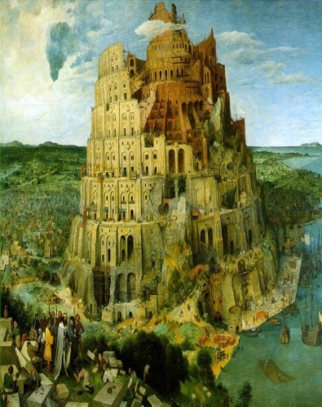
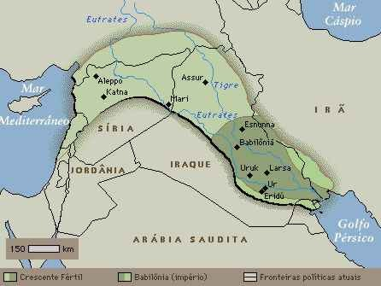
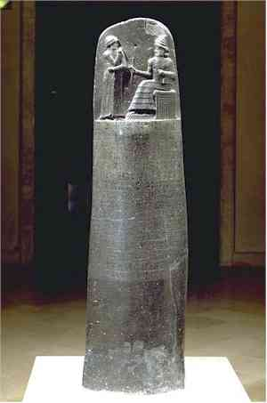
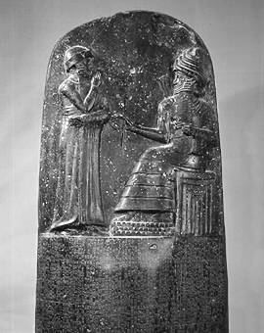
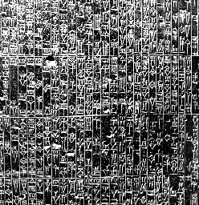
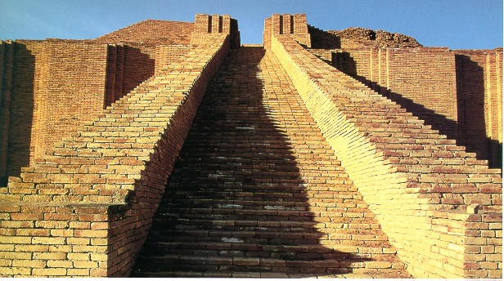
OS TRAÇOS DE UMA CULTURA MILENAR
Torre de babel
A cultura religiosa mesopotâmica estava ligada a busca de benefícios terrenos. Ao contrário dos egípcios, esses povos consideravam a morte algo negativo; os mortos os responsáveis pelas desgraças. Era preciso aplacar os deuses ,as almas dos mortos e os gênios malignos. Por tais motivos os mesopotâmicos construíam túmulos e templos.
Sua escrita era efetuada sob argila úmida e não sob rolos de papiros como no Egito. Seus caracteres tinham formas de cunhas (ângulos), realizadas com varetas de madeira, por isso a denominação de cuneiforme.
Estela de Hamurabi: Código de leis
A religião era politeísta e cada cidade possuía um deus patrono, como o deus Assur dos assírios e o Marduk dos Babilônios.
Crescente Fértil: Mesopotâmia cercada pelos rios Tigres e Eufrates.
Zigurate de Ur

Slide 9
HEBREUS, FENÍCIOS E PERSAS
Os hebreus e fenícios eram vizinhos dos mesopotâmicos a oeste, na região da Síria-Palestina, enquanto os persas faziam fronteira com os povos do Tigres e Eufrates a leste, no atual Irã.
Os hebreus se estabeleceram na Palestina, região do atual país de Israel, em torno do rio Jordão. Eles migraram da caldeia, Próximo ao Golfo Pérsico e ocuparam a Terra Prometida a partir de 2000 ªC. Eram de origem semita, tal como os cananeus (fenícios), antigos habitantes da Palestina.
Os fenícios por sua vez situaram-se mais ao norte da Palestina, no litoral da Síria, aonde atualmente está localizado o país de mesmo nome e o Líbano. Sua ocupação se deu por volta de 3000 ªC, sendo que eram igualmente de origem semita, tal como hebreus e muitos mesopotâmicos.
Os persas, desde o segundo milênio antes de Cristo se fixaram no planalto iraniano ao lado de outro povo, os medos. Tinham origem indo-européia e não semítica como seus vizinhos a oeste.
Esses três povos, apesar de vizinhos se diferenciavam culturalmente. Os hebreus foram os únicos povos monoteístas da antiguidade, acreditando no Deus Javé (também chamado de Iahweh ou Jeová); os fenícios se caracterizaram por suas cidades independentes, formando, entretanto um governo marítimo, uma talassocracia (do grego thálassa = mar + cracia = governo). Por fim os persas, que com suas práticas expansionistas dominaram todos os povos do oriente médio a partir de 559 ªC: a Mesopotâmia, a Palestina, a Fenícia, a Ásia Menor (atual Turquia), o Egito e até, parte da Índia.

Slide 10
HEBREUS: O POVO DE DEUS
História:
Muito do que sabemos dos hebreus está escrito no Pentateuco, o Velho Testamento. Segundo consta seu primeiro líder foi Abraão, que migrou da Caldeia para a terra prometida de Canaã na Palestina.
Abrão, ao lado de seus herdeiros Isaac e Jacó seriam os primeiros patriarcas (chefes de clã).
Os 12 filhos do último, depois chamado de Israel, foram os líderes das doze tribos desse povo.
Sua história pode ser assim resumida:
*Chegada em Canaã e divisão em 12 tribos.
*Partida para Egito e posterior escravidão.
*Êxodo sob a liderança de Moisés e depois Josué (10 mandamentos).
*Ocupação de Jericó e domínio dos Juízes, chefes guerreiros e interpretes das leis de Deus (Gideão, Sansão e Samuel). Combate aos filisteus.
*União das tribos com Saul e depois David - primeiros reis do reino de Israel.
*Estado centralizado sob o domínio de Salomão, filho de David.
*Cisma hebraico: reinos de Judá e Israel.
*Cativeiro na Babilônia e posterior retorno a terra prometida.
*Domínio romano em a partir de 66 – 63 ªC.
*Guerra Judaica e destruição de Jerusalém em 70 D.C.
*Diáspora hebraica em 135 D.C.
Cultura e sociedade:
O que sabemos dos hebreus está na Bíblia. Sua organização social baseava-se no clã e depois nas doze tribos sob a autoridade dos dez mandamentos de Deus. Os hebreus podiam ter escravos e eram pastores, agricultores, artesãos e comerciantes. Seu apogeu foi sob o reino de Salomão, filho de David. Ele governou de 966 ªC a 933 ªC e seu reinado caracterizou--se pelo comércio e tratados com fenícios e egípcios. Foi Salomão o responsável pela construção do Templo de Jerusalém, aonde seriam guardadas as Tábuas das Leis entregues a Moisés em 1250 ªC. Após o nascimento de Jesus, muitos hebreus passaram a seguir a doutrina daquele que dizia ser o esperado messias, uma dissidência judaica que mais tarde se tornaria uma nova religião. Assim, a grande contribuição desse povo foi o desenvolvimento de uma religião fundada no monoteísmo sob fortes preceitos morais.

Slide 11
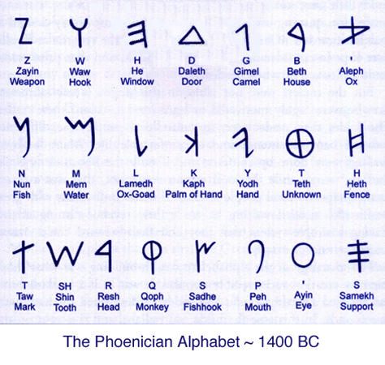
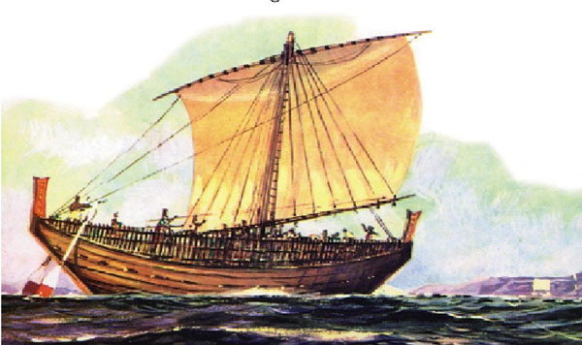
Marinheiros e comerciantes:
Fenícios:
Esse povo organizou-se em cidades-estados independentes como Biblos (produtora de papel, de onde provém o nome Bíblia), Sídon e Tiro (ambas aliadas do Egito durante o médio e o novo Império). Era comum aos fenícios criarem colônias distantes, como a famosa Cartago, fundada em 814 ªC por uma princesa de Tiro. Os fenícios foram os mais eficientes marinheiros da antiguidade, sendo suas cidades comandadas por uma elite mercantil. Eram politeístas e adoravam vários deuses distintos como a Grande Mãe, o deus Baal (palavra hebraica que significa senhor), a deusa da fertilidade Astarte e seu amante Adônis, deus da vegetação, do renascimento, da vida e da morte.
Chama atenção alguns fatos da história desse povo, como o cerco de Tiro de treze anos por Nabucodonosor e depois outro cerco a cidade em 332 ªC por Alexandre. Além disso temos a viagem encomendada no ano 600 ªC pelo Faraó do Egito, Necau II, para que os fenícios circundassem o continente da África.
Mas o principal legado desse povo foi seu alfabeto fonético de 22 letras que, incorporado pelos gregos serviu de base para o alfabeto ocidental atual.

Slide 12
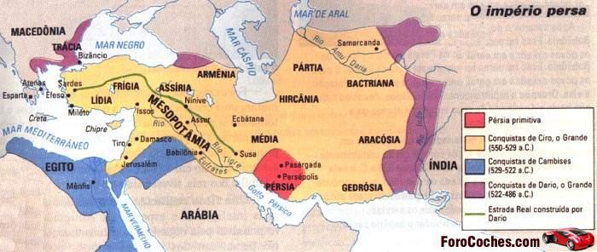

Slide 13
O grande Império do Oriente Próximo
História Política
A Pérsia foi unificada pelo rei Ciro I (559-529 ªC) que submeteu os povos vizinhos; os medos. Ele conquistou a Mesopotâmia, a Palestina, a Fenícia, chegando a Ásia Menor e a Índia. O Império, ao invés de submeter completamente seus súditos aliava-se as elites locais para conseguir estabilidade.
Sucedido por Cambises, seu filho, o Império conquista o Egito (525 ªC). Esse rei deu início a um período de centralização autoritária e submissão dos povos conquistados.
Depois veio o auge do Império sob as ordens de Dario I. Ele dividiu o território do Império em províncias, as chamadas satrápias. Os governadores eram os sátrapas, encarregados de cobranças e pagamento de impostos, sendo fiscalizados por inspetores oficiais do estado, os “olhos e ouvidos do Imperador”. Foi durante a administração de Dario que muitas estradas foram construídas, ligando centros urbanos como Susa, Pasárgada, Persépolis e Sardes, garantia do comércio, do sistema de correios, bem como a eficiente mobilização das tropas. Além disso o Imperador implantou uma unidade monetária chamada dárico.
Características
Comércio realizado pelos povos subjugados, tais como mesopotâmicos, fenícios e hebreus
Sátrapas e sacerdotes eram a sustentação do estado centralizado.
Domínio imperial garantido pelo exército, incluindo-se os Mil Imortais, a guarda pessoal do Imperador. Mesmo assim Dario I e depois, seu sucessor, Xerxes fracassaram em conquistar a Grécia. Todo esse Império seria posteriormente conquistado por Alexandre, o Grande.
Os persas adotaram elementos culturais externos como a escrita cuneiforme dos sumérios.
Uma forma de religião começou a ser praticada no Império, a partir de princípios dualistas entre duas divindades, uma do bem (Ormuz-Mazda) outra do mal (Arimâ). O Imperador seria o representante do bem na terra, lutando contra o mal por meio do expansionismo imperial. Os princípios dessa religião, que previa, inclusive a vinda de um messias estavam no livro sagrado Zend-Avesta, escrito por um certo Zoroastro, ou Zaratrusta, por isso o nome de zoroastrismo dado a essas práticas religiosas.

